Slide 1

КНЯЖЕНИЕ ГЕДИМИНА

Slide 2
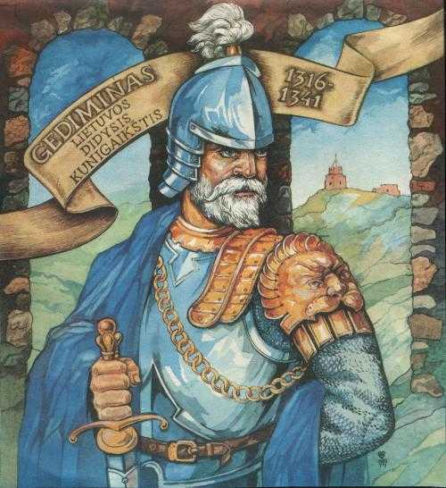
ГЕДИМИН
1316 -1341

Slide 3

ПУТИ ВКЛЮЧЕНИЯ БЕЛОРУССКИХ ЗЕМЕЛЬ В СОСТАВ ВКЛ
ЧЕРЕЗ ЗАКЛЮЧЕНИЕ
ДОГОВОРА
ЧЕРЕЗ ЗАКЛЮЧЕНИЕ
БРАКА
ПОЛОЦКОЕ КНЯЖЕСТВО
МЕНСКОЕ КНЯЖЕСТВО
ВИТЕБСКОЕ КНЯЖЕСТВО
ВОЕННЫМ ПУТЁМ
БЕРЕСТЕЙСКАЯ ЗЕМЛЯ
МСТИСЛАВСКОЕ КНЯЖЕСТВО

Slide 4
КНЯЖЕНИЕ ГЕДИМИНА
ВНУТРЕННЯЯ ПОЛИТИКА
ВНЕШНЯЯ ПОЛИТИКА
ГОСУДАРСТВЕННЫЙ ЯЗЫК –
СТАРОБЕЛОРУССКИЙ
ПЕРЕНОС СТОЛИЦЫ В ВИЛЬНО,
1323 ГОД
ТИТУЛ «КОРОЛЬ ЛИТВЫ И РУСИ»
НАЗВАНИЕ ГОСУДАРСТВА
«ВЕЛИКОЕ КНЯЖЕСТВО ЛИТОВСКОЕ,
РУССКОЕ И ЖЕМАЙТСКОЕ»
РЕЛИГИОЗНАЯ ТАЛЕРАНТНОСТЬ
ПРОТИВОСТОЯЛ АГРЕССИИ
КРЕСТОНОСЦЕВ И ТАТАР
УСТАНАВЛИВАЛ КОНТАКТЫ С
ЗАПАДНОЙ ЕВРОПОЙ
ПРИГЛАШАЛ В ВКЛ ИЗ ЕВРОПЫ
РЕМЕСЛЕННИКОВ И ТОРГОВЦЕВ
ВСТУПИЛ В СОЮЗ С ПОЛЬШЕЙ
ПРОТИВ КРЕСТОНОСЦЕВ

